Slide 1
Önbellek (Cache) Mimari Analizi: Tasarım ve Performans Simülasyonu
İsim Soyisim : TARIK TALAB
Öğrenci No: 240710007
Verimli önbellek tasarımı ve performans değerlendirmesi
Notes:
Yapay zeka tarafından oluşturulmuş içerik yanlış olabilir.
---

Slide 2

Mimarisi Tasarımı
Önbelleğin içindeki Tag (etiket) kıyaslayıcıları, Valid bitleri, Multiplexer yapıları ve mapping (eşleşme) mantığı tek tek kapı veya blok seviyesinde Logisim'de kurulmuştur
Performans Simülasyonu
C dili ile önbellek performansı simüle edilerek farklı eşleme teknikleri test edilmiştir.
Sunumun Amaçları
İşlemci ve bellek arasındaki hız farkı nedeniyle oluşan darboğaz ve çözüm yöntemleri açıklanmıştır.
Notes:
Bu sunum, önbellek mimarisinin tasarım ve performans simülasyonunu kapsamlı bir şekilde ele almaktadır. William Stallings'in bilgisayar organizasyonu prensipleri temel alınarak hem donanım hem yazılım entegrasyonu gerçekleştirilmiştir. Donanım tarafında Logisim kullanılarak önbellek mimarisi tasarlanmış, yazılım tarafında ise C dili ile simülasyon yapılmıştır. Sunumun amacı, işlemci ile bellek arasındaki hız farkından kaynaklanan darboğazı anlamak ve farklı önbellek eşleme tekniklerinin performansını deneysel olarak ortaya koymaktır. Kapak görseli olarak Logisim devre tasarımı ile C kodu çıktılarının yan yana gösterildiği bir kolaj önerilmektedir. Bu görsel, projenin hem teorik hem pratik yönünü vurgulayarak izleyiciye bütünsel bir bakış açısı sunacaktır. Ayrıca sade bir arayüz ve beyaz arka plan tercih edilerek sunumun bilimsel ve aydınlatıcı bir atmosferde ilerlemesi sağlanacaktır.

Slide 3
Proje Tanımı ve Amaç
Notes:
Problem ve Metodoloji

Slide 4
Problem ve Metodoloji
Memory Wall Sorunu
İşlemci hızı bellek hızını aşınca sistem performansı düşer ve bekleme süreleri artar.
Önbellek Eşleme Teknikleri
Direct Mapping, Set-Associative ve Full-Associative tekniklerinin isabet oranları karşılaştırılır.
Metodoloji Aşamaları
Teorik analiz, donanım tasarımı ve yazılım simülasyonu ile kapsamlı araştırma yapılır.
Notes:
Projenin temel problemi, işlemci hızının bellek hızına göre çok daha yüksek olması nedeniyle ortaya çıkan 'Memory Wall' darboğazıdır. Bu darboğaz, sistem performansını ciddi şekilde etkileyerek işlemcinin bekleme sürelerini artırır. Projenin amacı, farklı önbellek eşleme tekniklerinin (Direct Mapping, Set-Associative, Full-Associative) isabet oranlarını deneysel olarak karşılaştırmak ve bu tekniklerin performansa etkilerini ortaya koymaktır. Metodoloji üç aşamadan oluşmaktadır: teorik analiz, donanım tasarımı ve yazılım simülasyonu. Teorik analizde William Stallings'in bilgisayar mimarisi prensipleri incelenmiş, donanım tasarımında Logisim kullanılarak önbellek mimarisi oluşturulmuş, yazılım simülasyonunda ise C dili ile binlerce bellek erişimi adresi işlenerek performans ölçümleri yapılmıştır. Bu bütünleşik yaklaşım, hem teorik hem pratik açıdan konunun derinlemesine anlaşılmasını sağlamaktadır.

Slide 5
Teorik Temel
Notes:
Adres Çözümleme ve AMAT

Slide 6
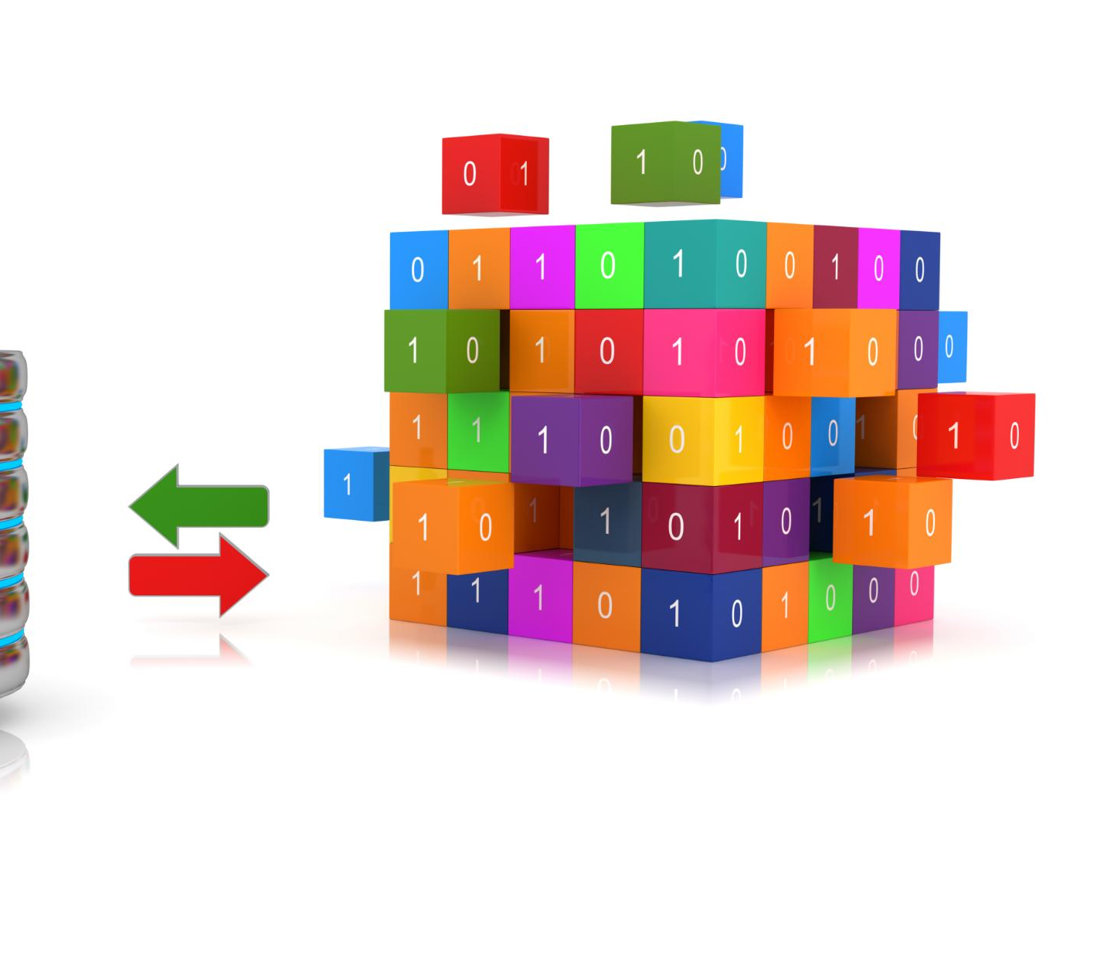
Adres Çözümleme ve AMAT
Adres Bileşenleri
32-bit adres Tag, Index ve Offset olmak üzere üç kritik bileşene ayrılır. Her bileşen bellek yönetiminde farklı görevler üstlenir.
AMAT Formülü
Ortalama Bellek Erişim Süresi (AMAT) formülü, önbellek ve ana bellek erişim süresi ile isabet oranını içerir ve performansı ölçer.
Performans ve Isabet Oranı
Isabet oranının artırılması, sistem performansını doğrudan iyileştirir ve önbellek tasarımının verimliliğini artırır.
Notes:
Teorik temel, William Stallings'in 'Computer Organization and Architecture' kitabının ilgili bölümlerine dayanmaktadır. Önbellek mimarisinde adres çözümleme kritik bir adımdır. 32-bit adres, Tag, Index ve Offset olmak üzere üç bileşene ayrılır. Tag, bellek bloğunu tanımlarken; Index, önbellekteki seti belirler; Offset ise blok içindeki konumu gösterir. Performans ölçütü olarak Ortalama Bellek Erişim Süresi (AMAT) kullanılır. AMAT formülü şu şekildedir: Ta = t1 + (1 - h) × t2. Burada t1 önbellek erişim süresi, t2 ana bellek erişim süresi, h ise isabet oranıdır. Bu formül, önbellek tasarımında isabet oranının artırılmasının sistem performansına doğrudan etkisini gösterir. Teorik analiz, donanım ve yazılım uygulamalarının doğruluğunu değerlendirmek için referans noktası oluşturur.

Slide 7
Donanım Mimarisi
Notes:
Logisim Tasarımı

Slide 8
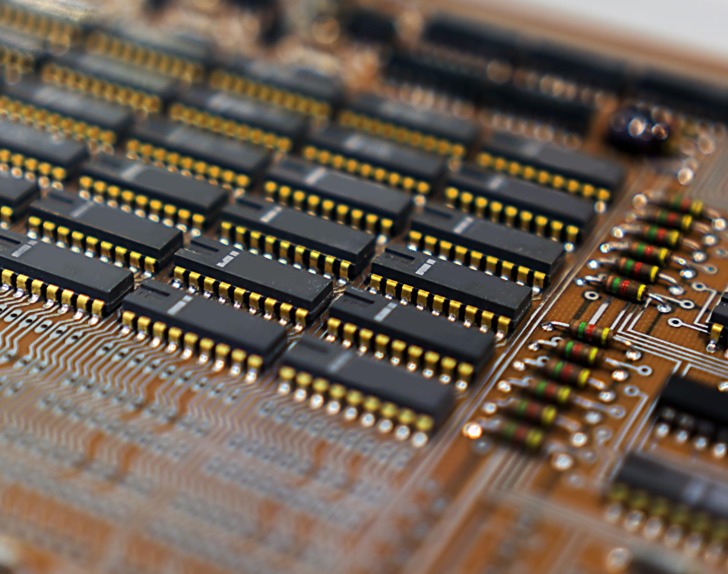
Logisim Tasarımı
RAM Modülünün Rolü
RAM modülü, önbellek hücrelerini temsil eder ve veri depolama işlevini sağlar.
Splitter Fonksiyonu
Splitter, adres bitlerini Tag ve Index hatlarına ayırarak adres çözümlemesini yapar.
Pins Kullanımı
Pins, adres girişleri ve sonuç çıkışları için kullanılan terminallerdir.
Mantıksal Bileşenlerin Önemi
Mantıksal bileşenler, isabet kontrolü ve veri akışını yöneterek devrenin doğru çalışmasını sağlar.
Notes:
Donanım mimarisi, Logisim kullanılarak tasarlanmış Full-Associative önbellek yapısını temel alır. Bu mimaride kritik bileşenler arasında RAM modülü, Splitter ve Pins bulunur. RAM modülü, önbellek hücrelerini temsil eder ve veri depolama işlevini üstlenir. Splitter, gelen adres bitlerini Tag ve Index hatlarına ayırarak adres çözümlemesini fiziksel olarak gerçekleştirir. Pins ise adres girişi ve sonuç çıkışı için kullanılan terminallerdir. Bu tasarım, önbellek mimarisinin çalışma prensiplerini görselleştirerek anlaşılmasını kolaylaştırır. Ayrıca devrede kullanılan mantıksal bileşenler, isabet kontrolü ve veri akışını yönetmek için kritik rol oynar. Logisim tasarımı, teorik bilgilerin pratik bir devre üzerinde uygulanmasını sağlayarak öğrenme sürecini güçlendirir.

Slide 9
Karar Mekanizması
Notes:
XNOR ve Mantık Kapıları

Slide 10

XNOR ve Mantık Kapıları
XNOR Kapısının İşlevi
XNOR kapısı, iki giriş aynı olduğunda '1' verir ve adres etiketlerinin karşılaştırılmasında kullanılır.
Paralel Karşılaştırma
RAM'den okunan etiket ile giriş etiketi bit düzeyinde paralel olarak karşılaştırılır.
Mantıksal Ağ ve Hit Sinyali
XNOR çıkışları, AND ve OR kapılarından geçerek nihai 'Hit' sinyalini oluşturur ve doğru blok seçimini sağlar.
Doğruluk ve Performans
Karar mekanizmasının doğruluğu sistem performansını etkiler ve veri bütünlüğünü korur.
Notes:
Önbellek mimarisinde isabet kontrolü için kullanılan karar mekanizması, XNOR ve mantık kapılarından oluşur. XNOR kapısı, iki giriş aynı olduğunda '1' çıktısı verir ve bu özellik, adres etiketlerinin karşılaştırılmasında kullanılır. Paralel karşılaştırma yöntemiyle RAM'den okunan etiket ile giriş etiketinin bit düzeyinde eşleşmesi sağlanır. XNOR kapılarının çıktıları, AND ve OR kapılarından geçerek nihai 'Hit' sinyalini üretir. Bu mantıksal ağ, önbellek erişiminde doğru blok seçimini garanti eder. Karar mekanizmasının doğru çalışması, sistemin performansını doğrudan etkiler çünkü yanlış eşleşmeler veri bütünlüğünü bozar. Bu yapı, donanım tasarımında doğruluk ve hız açısından kritik öneme sahiptir.

Slide 11
İzlenebilirlik ve Doğrulama
Notes:
Probe Kullanımı

Slide 12
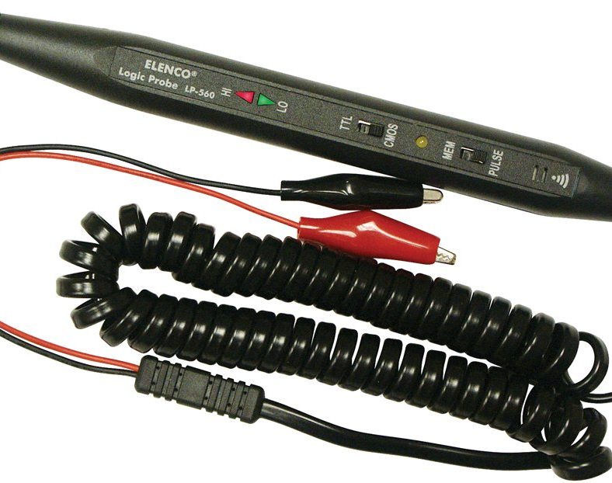
Probe Kullanımı
Probe Bileşenleri Tanımı
Probe, devre üzerindeki anlık veri akışını gösteren dijital ölçüm noktalarıdır ve izlenebilirlik sağlar.
Adres Ayrıştırma ve RAM Takibi
Probe, adres ayrıştırma süreci ve RAM çıkışındaki verinin canlı izlenmesini mümkün kılar.
Hata Ayıklama ve Şeffaflık
Probe kullanımı, tasarımın hata ayıklama sürecini kolaylaştırır ve veri akışının görselleştirilmesini sağlar.
Doğruluk ve Güvenilirlik
İzlenebilirlik, teorik model ile pratik uygulamanın uyumunu doğrulamak için kritik öneme sahiptir.
Notes:
Logisim tasarımında izlenebilirlik ve doğrulama için Probe bileşenleri kullanılır. Probe, devre üzerindeki anlık veri akışını gösteren dijital ölçüm noktalarıdır. Bu bileşenler, adres ayrıştırma sürecini ve RAM çıkışındaki veriyi canlı olarak takip etmeye olanak tanır. Probe kullanımı, tasarımın hata ayıklama sürecini kolaylaştırır ve şeffaflık sağlar. Özellikle karmaşık devrelerde veri akışının görselleştirilmesi, hataların hızlı bir şekilde tespit edilmesine yardımcı olur. Bu yaklaşım, donanım tasarımında doğruluk ve güvenilirlik açısından kritik bir rol oynar. İzlenebilirlik, teorik model ile pratik uygulama arasındaki uyumu doğrulamak için vazgeçilmezdir.

Slide 13
Yazılım Simülatörü
Notes:
C Dili Uygulaması

Slide 14

C Dili Uygulaması
Dinamik Önbellek Modelleme
Simülatör, C dili ile yazılmış dinamik önbellek davranışı modellemesi sağlar ve parametrik yapı sunar.
Bellek Adresi İşleme
trace.txt dosyasındaki binlerce bellek adresi saniyeler içinde işlenerek isabet oranları hızlıca hesaplanır.
Güvenlik ve Doğruluk
Güvenlik için 2'nin kuvveti olmayan girişler ve bellek taşmaları engellenir, donanım sonuçları ile doğruluk analiz edilir.
Performans ve Optimizasyon
Simülatör farklı önbellek konfigürasyonlarında performans ölçümleri yaparak optimizasyona katkı sağlar.
Notes:
Yazılım simülatörü, C dili kullanılarak geliştirilmiş ve önbellek davranışını dinamik olarak modellemiştir. Simülatör, parametrik bir yapıya sahiptir; önbellek boyutu, blok boyutu ve yol (way) sayısı gibi değerler kullanıcı tarafından ayarlanabilir. trace.txt dosyasından okunan binlerce bellek adresi saniyeler içinde işlenerek isabet oranları hesaplanır. Güvenlik açısından, 2'nin kuvveti olmayan girişler ve bellek taşmaları engellenmiştir. Bu yazılım, donanım tasarımında elde edilen sonuçlarla karşılaştırılarak doğruluk analizi yapılır. Simülatör, farklı konfigürasyonlarda performans ölçümleri yaparak önbellek tasarımının optimizasyonuna katkı sağlar. Bu yaklaşım, teorik bilgilerin yazılım ortamında uygulanabilirliğini gösterir.

Slide 15
Yer Değiştirme Politikası
Notes:
LRU Algoritması

Slide 16
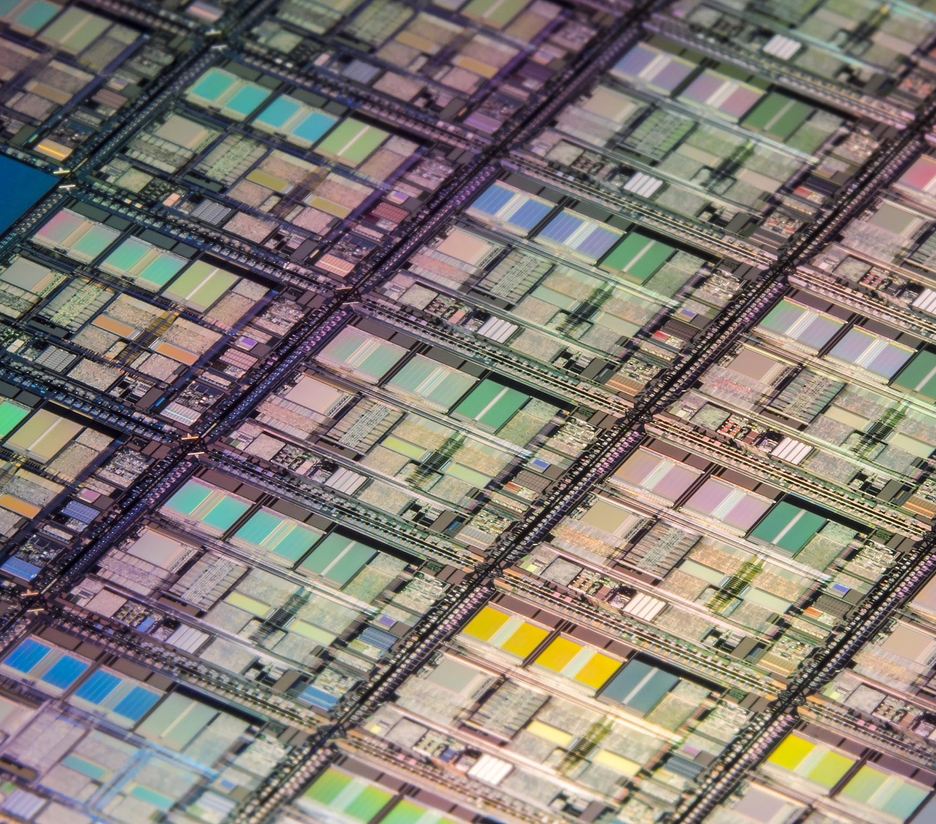
LRU Algoritması
LRU Algoritmasının İşleyişi
LRU algoritması, en uzun süredir kullanılmayan bloğu seçerek önbellekten çıkarır ve zamansal yerellik ilkesine uyar.
Zaman Damgası Kullanımı
Her bloğa zaman damgası atanır ve erişimlerde bu damga güncellenir, en eski tarihli blok değiştirilir.
Performans ve Uygulama
LRU politikası, isabet oranını artırarak sistem performansını yükseltir ve hem donanım hem yazılımda kullanılır.
Notes:
Önbellek dolduğunda hangi bloğun RAM'e geri gönderileceğine karar veren mekanizma, LRU (Least Recently Used) algoritmasıdır. Bu algoritma, en uzun süredir kullanılmayan bloğu seçerek zamansal yerellik ilkesine uygun bir şekilde çalışır. Uygulamada, her bloğa bir zaman damgası atanır ve erişim gerçekleştiğinde bu damga güncellenir. Önbellek dolduğunda en eski damgaya sahip blok değiştirilir. LRU politikası, isabet oranını maksimize ederek sistem performansını artırır. Bu yaklaşım, hem donanım hem yazılım simülasyonlarında uygulanmış ve sonuçların tutarlılığı doğrulanmıştır. LRU, modern önbellek tasarımlarında yaygın olarak kullanılan etkili bir yer değiştirme stratejisidir.

Slide 17
Performans Analizi ve Sonuçlar
Notes:
Gözlem ve AMAT Raporu

Slide 18

Gözlem ve AMAT Raporu
Önbellek Performans Analizi
Farklı önbellek konfigürasyonları, isabet oranları ve gecikme süreleri açısından analiz edilmiştir.
Çakışma Kayıplarının Azalması
Yol sayısı arttıkça önbellek çakışma kayıplarında anlamlı azalma gözlemlenmiştir.
XNOR Mantığı Doğrulaması
Donanımda kullanılan XNOR karşılaştırma mantığı, yazılım simülasyon sonuçları ile %100 uyumludur.
AMAT ve Gecikme İyileştirmeleri
AMAT raporları, set-associative ve full-associative yapıların gecikme süresinde iyileştirmeler gösterdiğini ortaya koymuştur.
Notes:
Performans analizi, farklı önbellek konfigürasyonlarının isabet oranları ve gecikme süreleri üzerinde yapılmıştır. Gözlemler, yol (way) sayısı arttıkça çakışma kayıplarının azaldığını göstermektedir. Donanım tasarımında kullanılan XNOR karşılaştırma mantığı ile yazılım simülasyonunda elde edilen hit sonuçları %100 örtüşmüştür. Bu durum, teorik modelin pratik uygulamalarla doğrulandığını kanıtlar. AMAT raporları, farklı konfigürasyonlarda sistemin toplam gecikme süresindeki iyileşmeleri ortaya koymuştur. Özellikle set-associative ve full-associative yapıların performans avantajları açıkça gözlemlenmiştir. Bu analiz, önbellek tasarımında doğru stratejilerin seçilmesinin sistem verimliliği üzerindeki etkisini vurgular.

Slide 19
Kapanış ve Teşekkür
Notes:
Özet ve Soru-Cevap

Slide 20

Özet ve Soru-Cevap
Entegre Tasarım
Proje, donanım ve yazılım katmanlarının entegre çalışmasını William Stallings prensipleriyle göstermiştir.
Performans Analizi
Önbellek mimarisi performansını artıran tekniklerin etkinliği Logisim ve C simülasyonlarıyla doğrulanmıştır.
Notes:
Proje, teorik bilgilerin donanım ve yazılım katmanlarında nasıl bütünleşik çalıştığını göstermiştir. William Stallings'in prensipleri temel alınarak geliştirilen tasarım, Logisim devreleri ve C dili simülasyonları ile doğrulanmıştır. Elde edilen sonuçlar, önbellek mimarisinin performansını artırmak için kullanılan tekniklerin etkinliğini ortaya koymuştur. Sunumun sonunda soru-cevap bölümü ile katılımcıların merak ettikleri konulara açıklık getirilecektir. Bu çalışma, bilgisayar mimarisi alanında hem akademik hem pratik açıdan değerli bir örnek teşkil etmektedir. Katılımcılara teşekkür edilerek sunum tamamlanacaktır.

